Slide 1
True Work Soft
Nombre | Matricula
Andrea Viridiana García Chávez | 16000078
Ernesto Rico Gutiérrez | 16000018
Gilberto Sánchez Castro | 16000012
Marco Alejandro Trenado Herrera | 16000069
Rodolfo Martínez Puente
16/02019

Slide 2



Slide 3

ACERCA DE ALIBABA.COM
Alibaba es una plataforma online mayorista donde proveedores y compradores de comercio B2B se conectan para hacer compras y ventas a nivel internacional. Alibaba ayuda a conectar a pequeños y medianos negocios de todo el mundo

Slide 4

Alibaba.com es primordialmente un servicio de venta online entre empresas
Hace posible que vendedores y compradores se pongan en contacto, pero no es la responsable de las transacciones que tengan lugar dentro de Alibaba.

Slide 5
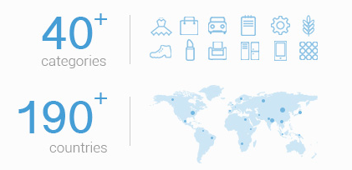
Alibaba.com le ofrece cientos de millones de productos en más de 40 categorías principales diferentes, incluyendo electrónica de consumo, maquinaria y ropa

Slide 6

Ofrece servicios de pago y servicios financieros a los consumidores y comerciantes en sus plataformas

Slide 7
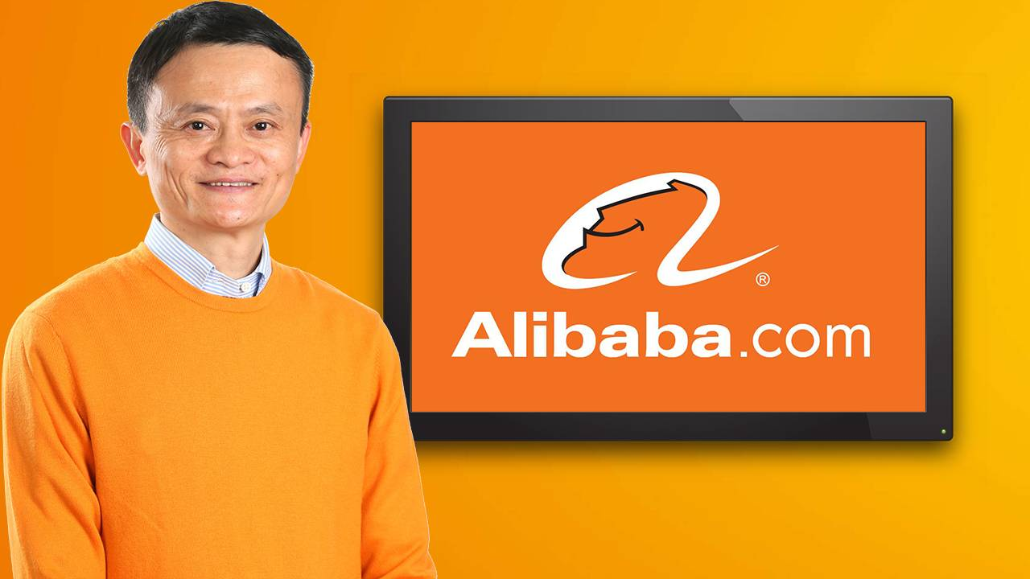

Alibaba Group fue fundado en 1999 por 18 personas lideradas por Jack Ma, un ex profesor de inglés de Hangzhou, China
Sus fundadores comenzaron la empresa para defender a las pequeñas empresas, con la convicción de que Internet nivelaría el campo de juego

Slide 8

Buscador
Favoritos
Registro / Login
Carrito
Pedidos
Listo para nave
Ayuda
Exhibiciones comerciales
Servicios
Categorías
Membresía

Slide 9
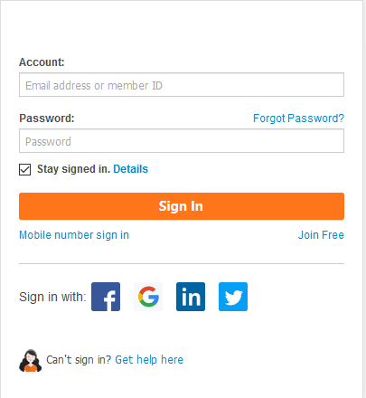
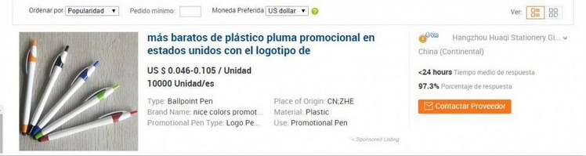
Login / Registro
Pedidos

Slide 10
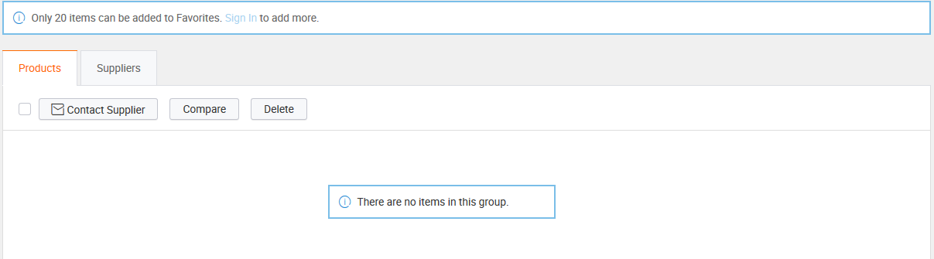
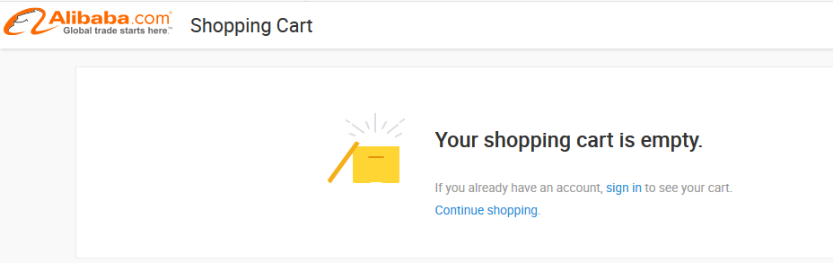
Favoritos
Carrito de compras

Slide 11
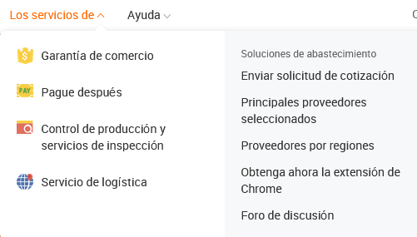
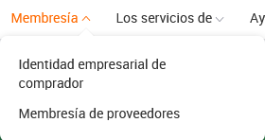

Los Servicios de
Membresía
Exhibiciones Comerciales

Slide 12
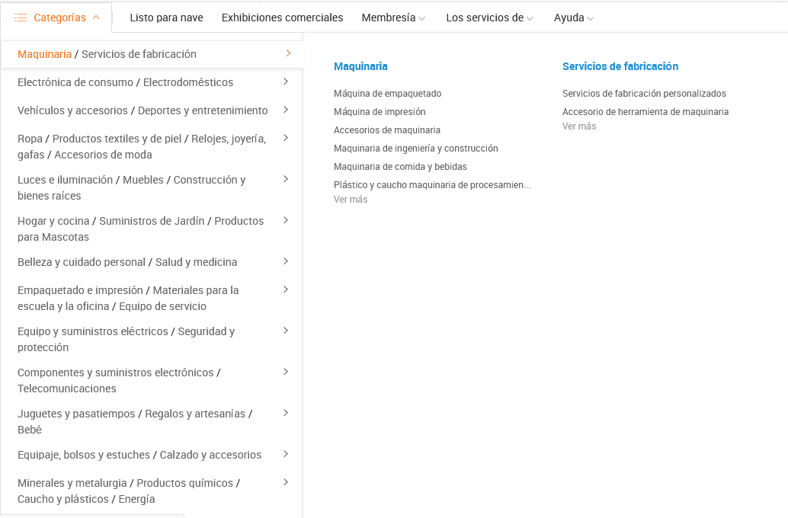
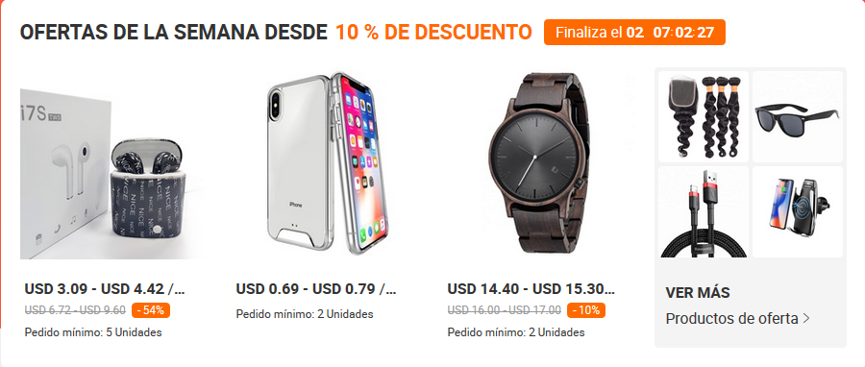
Categorías
Listo para la nave

Slide 13
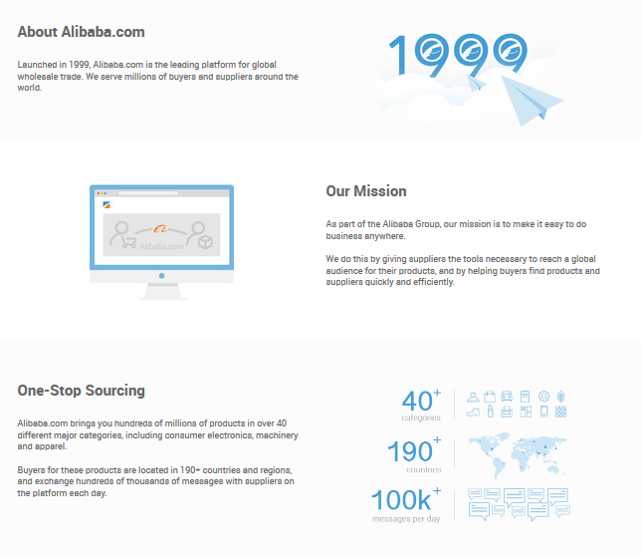
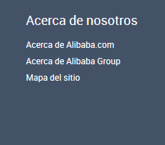
Cuenta con información acerca de la empresa

Slide 14
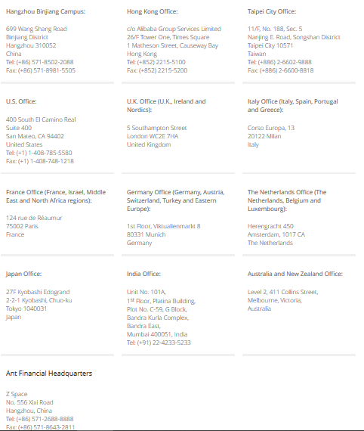
Muestra ubicaciones físicas en distintas partes del mundo

Slide 15
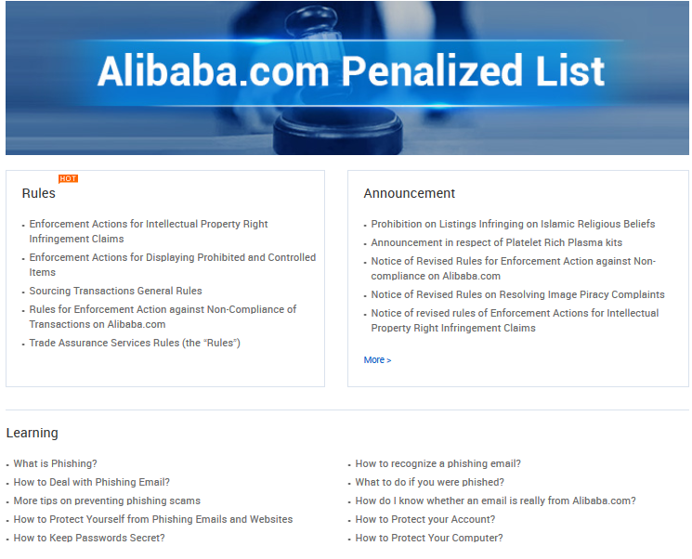
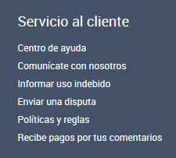
Cuenta con sección de avisos legales

Slide 16




Formas de pago

Slide 17

Dado que es una página de comercio electrónico en china y que actualmente ha sido internacionalizada, la manera de buscar buenos y confiables vendedores es más difícil

Slide 18

En la mayoría de los sitios donde se implemente el comercio electrónico es necesario estar registrado, como es el caso de Alibaba.com

Slide 19
Alibaba.com no maneja una extensa gama de colores dentro de su sitio web, actualmente solo hace uso de colores:

Slide 20
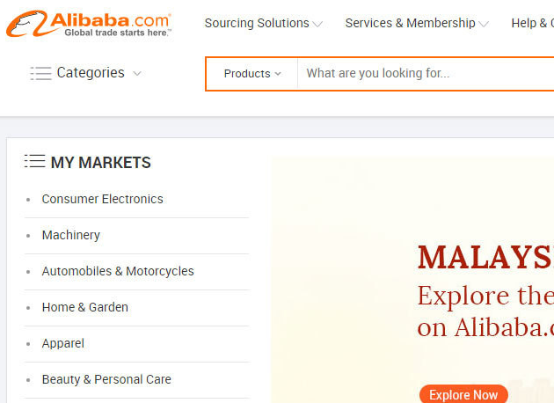
Dentro del sitio de Alibaba.com el tipo de letra es bastante adecuado para poder navegar y comprar sin ningún problema, ya que no es ni muy pequeña ni muy grande

Slide 21

Dentro del sitio encontrar información relevante al mismo sitio ha sido bastante sencilla

Slide 22
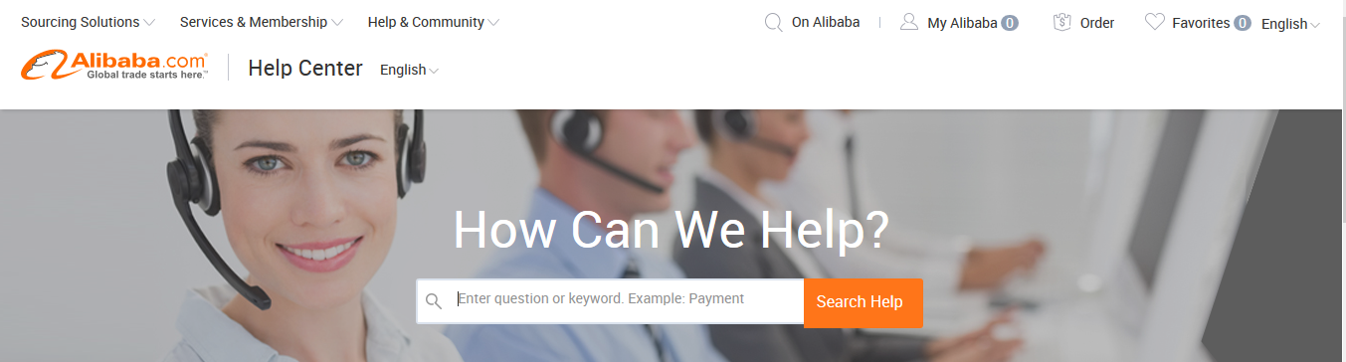
Cuenta con una sección de ayuda en la que los usuarios escriben sus dudas con respecto a la página

Slide 23

Cuenta con un sinfín de animaciones, estos hacen que el sitio sea más atractivo a la vista

Slide 24


